Slide 1
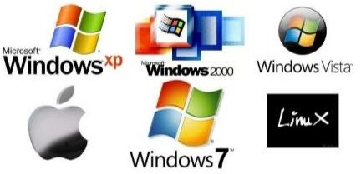
ΕΝΟΤΗΤΑ 3η :
Θέματα Εφαρμοσμένης Επιστήμης των Υπολογιστών
3.1. Λειτουργικά Συστήματα

Slide 2

Στόχοι
Να εξηγείτε τι είναι το Λειτουργικό Σύστημα
Να προσδιορίζετε τα επίπεδα ενός Λ.Σ
Να υποδεικνύετε τις βασικές εργασίες ενός Λ.Σ.
Να προσδιορίζετε γνωστά λειτουργικά συστήματα

Slide 3

Προερωτήσεις
Πώς συντονίζεται το υλικό σε ένα σύγχρονο υπολογιστικό σύστημα;
Πώς γίνεται η διαχείριση των πληροφοριών, της μνήμης, της Κεντρικής Μονάδας Επεξεργασίας και των περιφερειακών συσκευών;
Ποια είναι τα πιο γνωστά Λειτουργικά Συστήματα;
Ποια είναι τα βασικά χαρακτηριστικά του Λειτουργικού Συστήματος που
χρησιμοποιείτε συχνότερα;

Slide 4
3.1.1 Λογισμικό και Υπολογιστικό Σύστημα
Υπολογιστικό
Σύστημα
Υλικό
Λογισμικό
Λογισμικό Εφαρμογών
Λειτουργικό Σύστημα

Slide 5
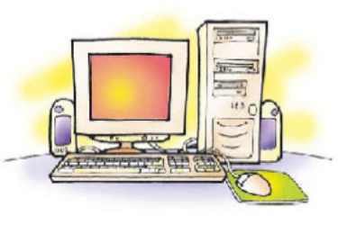
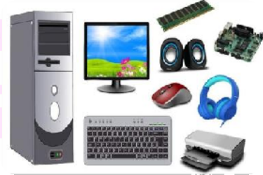



3.1.1 Λογισμικό και Υπολογιστικό Σύστημα

Slide 6
3.1.1 Λογισμικό και Υπολογιστικό Σύστημα
Υπολογιστικό Σύστημα
  Υλικό
    τα ηλεκτρονικά μέρη του υπολογιστή
  Λογισμικό
    Προγράμματα που αξιοποιούν και διαχειρίζονται τις
λειτουργίες του υλικού του υπολογιστή
    Λογισμικό εφαρμογών
– Προγράμματα που επιλύουν τα προβλήματα των χρηστών
    Λειτουργικό σύστημα

Slide 7

3.1.2 Το Λειτουργικό Σύστημα και οι Αρμοδιότητές του
Λειτουργικό Σύστημα (Λ.Σ.) (Operating System – OS) είναι το σύνολο των προγραμμάτων ενός υπολογιστικού συστήματος το οποίο λειτουργεί ως σύνδεσμος ανάμεσα στα προγράμματα του χρήστη και το υλικό.
Το Λ.Σ. είναι υπεύθυνο
για τη δημιουργία του περιβάλλοντος επικοινωνίας του χρήστη με το
σύστημα,
τη διαχείριση και το συντονισμό των εργασιών του συστήματος,
την κατανομή των διαθέσιμων πόρων.

Slide 8
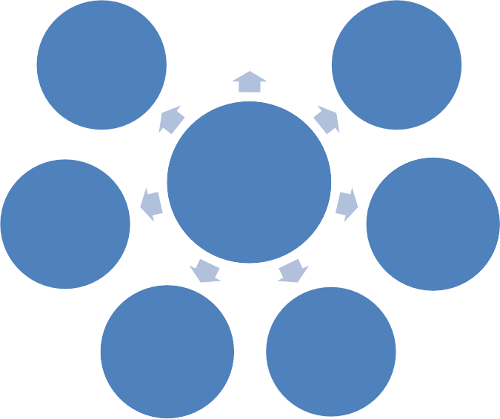
3.1.2 Το Λειτουργικό Σύστημα και οι Αρμοδιότητές του
Βασικές αρμοδιότητες ενός Λ.Σ. είναι να:
Λειτουργεί ως ενδιάμεσος μεταξύ ανθρώπου και μηχανής, μεταφέροντας εντολές ή απαιτήσεις του χρήστη το υπολογιστικό σύστημα.
Διαχειρίζεται τους διαθέσιμους πόρους και να τους
κατανέμει στις διάφορες διεργασίες
Διεπαφή Χρήστη
Ασφάλεια
Πόροι Συστήματος
Ελέγχει την εκτέλεση των προγραμμάτων.
Διαχειρίζεται τη λειτουργία των συσκευών εισόδου και εξόδου και να ελέγχει τη ροή των δεδομένων και την έξοδο των πληροφοριών.
Ελέγχει
Ομαλή Λειτουργία
Εφαρμογές
Οργανώνει και διαχειρίζεται τα αρχεία του συστήματος.
Ανιχνεύει και να εντοπίζει πιθανά λάθη ή δυσλειτουργίες του υπολογιστικού συστήματος και να ενημερώνει τον χρήστη.
Αρχεία
Περιφερειακές Συσκευές
Εφαρμόζει μηχανισμούς που βελτιώνουν την ασφάλεια του υπολογιστικού συστήματος από διάφορους κινδύνους.

Slide 9
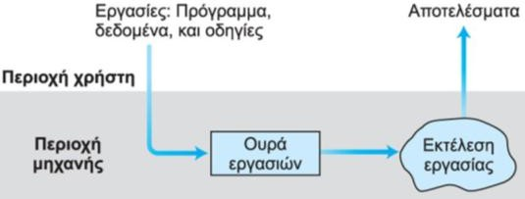
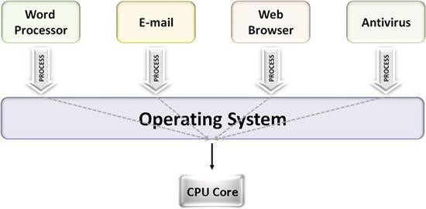
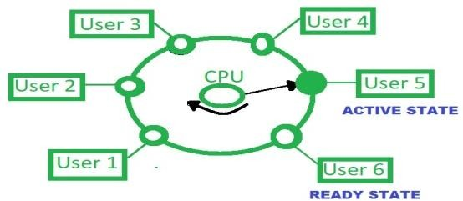
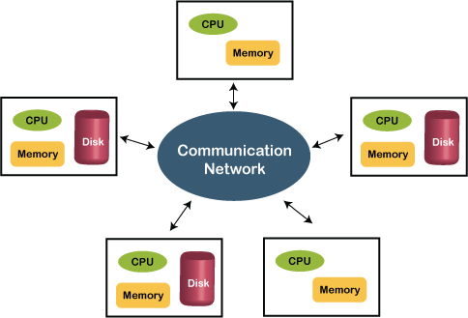
3.1.2 Το Λειτουργικό Σύστημα και οι Αρμοδιότητές του
Εξέλιξη Λ.Σ.
Ομαδικής επεξεργασίας
(1η γενιά - δεκαετία ‘50)
Πολυπρογραμματισμού
(2η γενιά - δεκαετία ‘60)
Καταμερισμού χρόνου
(3η γενιά - δεκαετία ‘70)
Κατανεμημένης επεξεργασίας
(4η γενιά - δεκαετία ‘80)

Slide 10
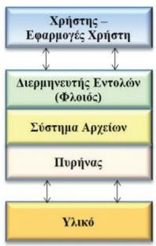
3.1.3 Η Δομή και η Ιεραρχία του Λειτουργικού Συστήματος
Τα σύγχρονα Λ.Σ. είναι δομημένα σε ιεραρχικά
τοποθετημένα επίπεδα (layers).
Κάθε επίπεδο εκτελεί μια εργασία και συνεργάζεται γειτονικά του.
συγκεκριμένη
με τα δύο
Στα κατώτερα επίπεδα γίνεται η διαχείριση της μνήμης και της επικοινωνίας με τις περιφερειακές συσκευές του υπολογιστή
Στα ανώτερα επίπεδα γίνεται η διαχείριση των προγραμμάτων που εκτελούν οι χρήστες.

Slide 11
3.1.3 Η Δομή και η Ιεραρχία του Λειτουργικού Συστήματος
Ο Πυρήνας (Kernel)
  βρίσκεται πλησιέστερα προς το υλικό
  ενδιάμεσος για επικοινωνία των προγραμμάτων με
το υλικό.
–«φορτώνεται» πρώτος στην κύρια μνήμη όταν ξεκινάει ο υπολογιστής
Το Σύστημα Αρχείων (File System)
–διαχειρίζεται τα αρχεία (δίνοντάς τους ονομασία, καταχωρώντας τα, κτλ.) και φροντίζει για τη διάθεσή τους στους χρήστες
Ο Διερμηνευτής Εντολών (Command Interpreter) ή
Φλοιός (Shell)
–το σύνολο των προγραμμάτων, το οποίο επιτρέπει στο χρήστη και τις εφαρμογές του να επικοινωνεί με το Λ.Σ.

Slide 12
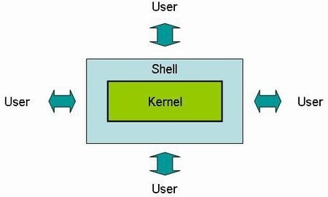
3.1.3 Η Δομή και η Ιεραρχία του Λειτουργικού Συστήματος
Ο Διερμηνευτής Εντολών (Command Interpreter) ή Φλοιός (Shell) είναι το σύνολο των προγραμμάτων, το οποίο επιτρέπει στο χρήστη και τις εφαρμογές του να επικοινωνεί με το Λ.Σ.
Η επικοινωνία γίνεται ……

Slide 13
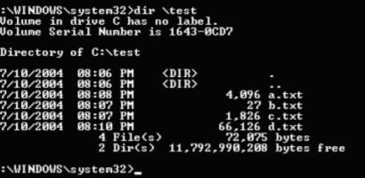
3.1.3 Η Δομή και η Ιεραρχία του Λειτουργικού Συστήματος
είτε με απευθείας εντολές (command mode)

Slide 14
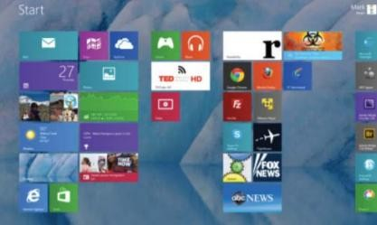
3.1.3 Η Δομή και η Ιεραρχία του Λειτουργικού Συστήματος
είτε μέσω ενός γραφικού περιβάλλοντος διεπαφής (GUI - Graphical User)

Slide 15
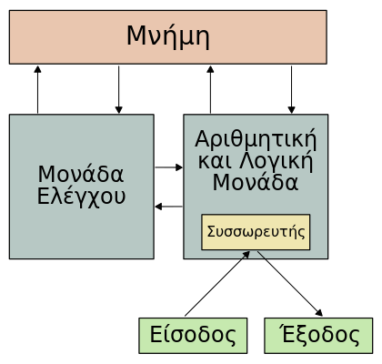
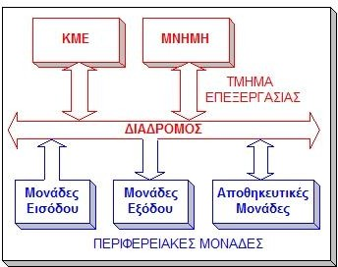
3.1.4 Βασικές Εργασίες ενός Λ.Σ.
Εργασίες ενός Λ.Σ. είναι
η Διαχείριση της Κεντρικής Μονάδας Επεξεργασίας (Κ.Μ.Ε.),
η Διαχείριση της Κεντρικής Μνήμης,
η Διαχείριση του Συστήματος Αρχείων και
η Διαχείριση των Λειτουργιών Εισόδου/Εξόδου

Slide 16
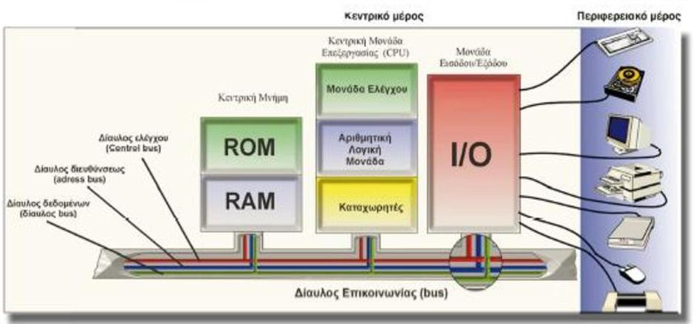
3.1.4 Βασικές Εργασίες ενός Λ.Σ.
Εργασίες ενός Λ.Σ. είναι
η Διαχείριση της Κεντρικής Μονάδας Επεξεργασίας (Κ.Μ.Ε.),
η Διαχείριση της Κεντρικής Μνήμης,
η Διαχείριση του Συστήματος Αρχείων και
η Διαχείριση των Λειτουργιών Εισόδου/Εξόδου

Slide 17
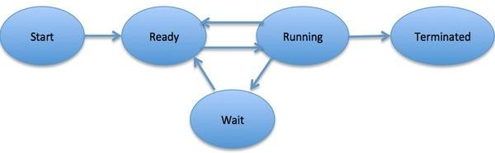
Βασικές Εργασίες ενός Λ.Σ.
Διαχείριση της Κ.Μ.Ε.
Μια από τις βασικές έννοιες στα Λ.Σ. είναι η έννοια της διεργασίας
(process).
Η διεργασία είναι ένα στιγμιότυπο ενός προγράμματος ή ενός αυτόνομου τμήματος προγράμματος που εκτελείται.
Το πρόγραμμα είναι οι οδηγίες.
Η διεργασία είναι η πραγματική εκτέλεση των οδηγιών. Πολλές
διεργασίες μπορούν να συσχετίζονται με το ίδιο πρόγραμμα

Slide 18
Βασικές Εργασίες ενός Λ.Σ.
Διαχείριση της Κ.Μ.Ε.
Xαρακτηριστικό των σύγχρονων Λ.Σ. είναι
ο πολυπρογραμματισμός (multiprogramming)
  Tο Λ.Σ. εκτελεί ταυτόχρονα περισσότερα από ένα προγράμματα
    Π.χ την ώρα που η Κ.Μ.Ε. περιμένει απάντηση από μια περιφερειακή συσκευή, αυτός o χρόνος «αναμονής» μπορεί να αξιοποιηθεί από ένα άλλο πρόγραμμα που είναι φορτωμένο στην κύρια μνήμη
η πολυδιεργασία (multitasking)
  Tο Λ.Σ. εκτελεί ταυτόχρονα περισσότερες από μία εργασίες
    Π.χ μπορεί να γίνονται παράλληλα εκτυπώσεις και υπολογισμοί
  Η διαδικασία βασίζεται σε αλγόριθμο χρονοπρογραμματισμού, ο οποίος στοχεύει στη μεγιστοποίηση της αποδοτικότητας και της
«δίκαιης» χρήσης της Κ.Μ.Ε. από το μέγιστο αριθμό των
επεξεργαζόμενων διεργασιών.

Slide 19
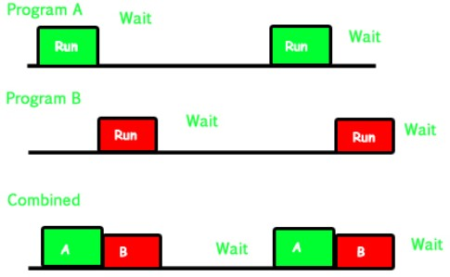
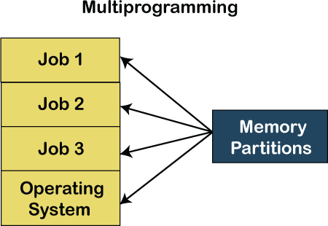
Βασικές Εργασίες ενός Λ.Σ.
Διαχείριση της Κ.Μ.Ε.
Xαρακτηριστικό των σύγχρονων Λ.Σ. είναι
ο πολυπρογραμματισμός (multiprogramming)
  Tο Λ.Σ. εκτελεί ταυτόχρονα περισσότερα από ένα προγράμματα
    Π.χ την ώρα που η Κ.Μ.Ε. περιμένει απάντηση από μια περιφερειακή συσκευή, αυτός o χρόνος «αναμονής» μπορεί να αξιοποιηθεί από ένα άλλο πρόγραμμα που είναι φορτωμένο στην κύρια μνήμη

Slide 20

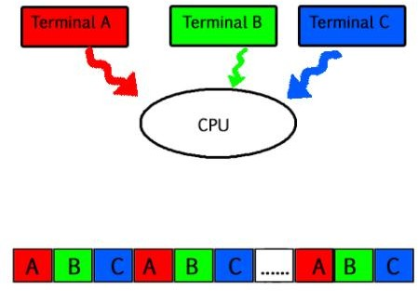
Βασικές Εργασίες ενός Λ.Σ.
Διαχείριση της Κ.Μ.Ε.
Πολυδιεργασία (multitasking)
Tο Λ.Σ. εκτελεί ταυτόχρονα περισσότερες από μία εργασίες
– Π.χ μπορεί να γίνονται παράλληλα εκτυπώσεις και υπολογισμοί
Αλγόριθμος χρονοπρογραμματισμού στοχεύει στη μεγιστοποίηση της αποδοτικότητας και της
«δίκαιης» χρήσης της Κ.Μ.Ε. από το μέγιστο αριθμό των επεξεργαζόμενων διεργασιών.
Η εναλλαγή μεταξύ των διεργασιών που εκτελεί η Κ.Μ.Ε γίνεται ανά πάρα πολύ μικρά χρονικά διαστήματα (10 έως 100 milliseconds) - Διαμοιρασμός χρόνου (time sharing)
Η εναλλαγή συμβαίνει τόσο συχνά που ο χρήστης μπορεί και αλληλεπιδρά με το κάθε πρόγραμμα
ενώ αυτό εκτελείται.

Slide 21
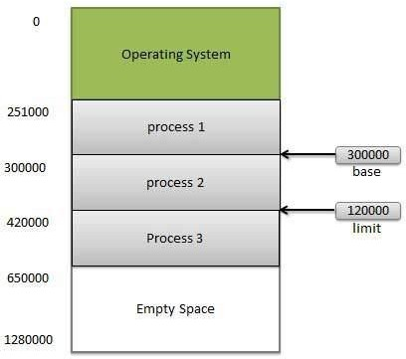
Βασικές Εργασίες ενός Λ.Σ.
Διαχείριση της Μνήμης
Κάθε πρόγραμμα προτού εκτελεστεί από την κεντρική μνήμη βρίσκεται στην περιφερειακή μνήμη (σκληρός δίσκος), ενώ κατά τη διάρκεια εκτέλεσής του στην κεντρική μνήμη το πρόγραμμα διαβάζει από αυτήν και γράφει δεδομένα σε αυτήν.
Η πολυδιεργασία προϋποθέτει ότι στην κεντρική μνήμη είναι φορτωμένα περισσότερα προγράμματα για εκτέλεση από την Κ.Μ.Ε.
Απαραίτητη η διαχείριση της κύριας μνήμης έτσι ώστε να επιτευχθεί ο αποτελεσματικός διαμοιρασμός της μεταξύ των διαφόρων προγραμμάτων.
Το τμήμα του Λ.Σ. που διαχειρίζεται την κύρια μνήμη είναι ο διαχειριστής μνήμης (memory manager).

Slide 22
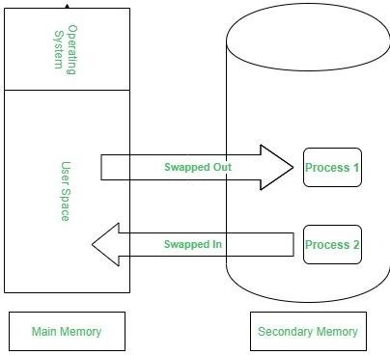
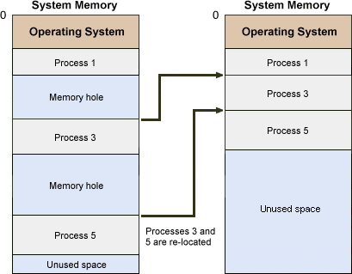
Βασικές Εργασίες ενός Λ.Σ.
Διαχείριση της Μνήμης
Οι εργασίες που επιτελεί ο διαχειριστής μνήμης είναι:
Η διάθεση τμημάτων μνήμης σε διεργασίες
Η παρακολούθηση της κατάστασης χρήσης της μνήμης, ώστε να γνωρίζει τα ελεύθερα ή μη
τμήματα κάθε στιγμή και να τα διανέμει σε διεργασίες
Η ελευθέρωση μνήμης από διεργασίες που δεν τη χρειάζονται
Η ανταλλαγή (swapping) δεδομένων μεταξύ της κύριας μνήμης και της περιοχής του δίσκου (περιφερειακή μνήμη) που χρησιμοποιείται ως βοηθητική περιοχή της κύριας μνήμης

Slide 23

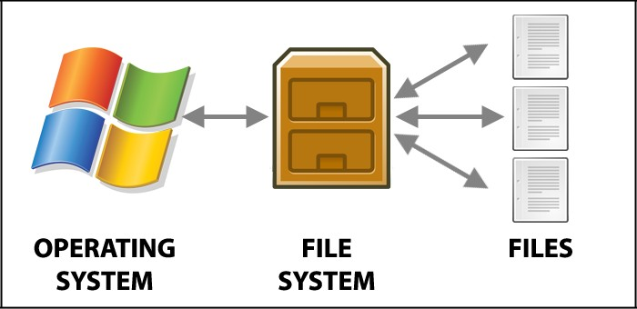
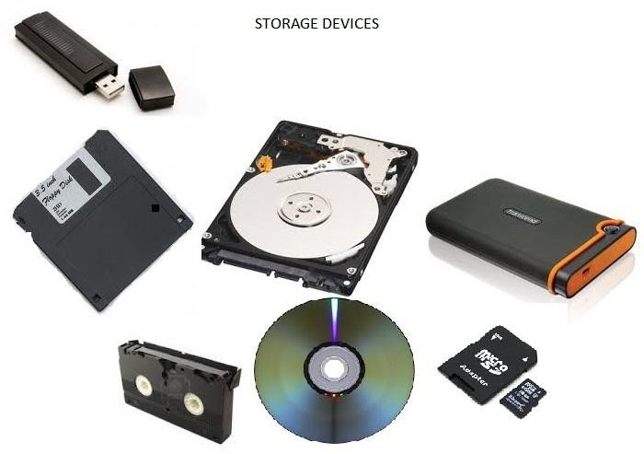
Βασικές Εργασίες ενός Λ.Σ.
Διαχείριση του Συστήματος Αρχείων
Σ’ έναν υπολογιστή οι πληροφορίες αποθηκεύονται σε περιφερειακές μονάδες (π.χ. σε σκληρούς δίσκους) όπου τα στοιχεία διατηρούνται και μετά τη διακοπή της παροχής ρεύματος.
Εκεί αποθηκεύονται τα στοιχεία ως συλλογές δεδομένων (αρχεία-files), τη διαχείριση των οποίων αναλαμβάνει μέρος του Λ.Σ. που καλείται Σύστημα Αρχείων (file system)
Το σύστημα αρχείων είναι το μέρος του Λ.Σ. με το οποίο ο χρήστης έρχεται σε άμεση επαφή.

Slide 24
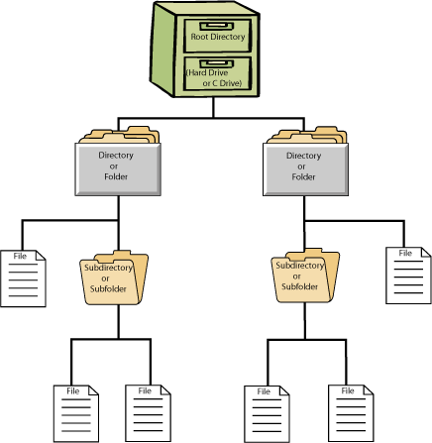
Βασικές Εργασίες ενός Λ.Σ.
Διαχείριση του Συστήματος Αρχείων
Το Λ.Σ. οργανώνει τα αρχεία σε καταλόγους ή φακέλους (directories ή folders).
Κάθε κατάλογος αποτελείται από
ή
μία
αρχεία, υποκαταλόγους
υποφακέλους, δημιουργώντας
δενδροειδή μορφή.
To σύστημα αρχείων του Λ.Σ. προσφέρει στον χρήστη ένα εικονικό περιβάλλον διαχείρισης, το οποίο του δίνει τη δυνατότητα να εκτελεί μία σειρά από πράξεις όπως
η δημιουργία (με προσδιορισμό ονόματος και τύπου),
η διαγραφή,
η μετονομασία,
η αντιγραφή και
το κλείσιμο αρχείων.

Slide 25
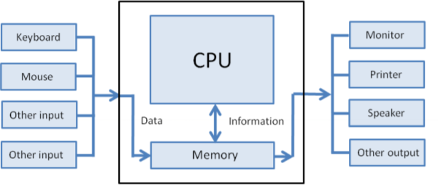
Βασικές Εργασίες ενός Λ.Σ.
Διαχείριση Λειτουργιών Εισόδου/Εξόδου
Με τον όρο Είσοδος (Input) αναφερόμαστε στη ροή δεδομένων προς την Κ.Μ.Ε.
Mε τον όρο Έξοδος (Output) αναφερόμαστε στη ροή δεδομένων από την Κ.Μ.Ε. προς τις περιφερειακές συσκευές.

Slide 26
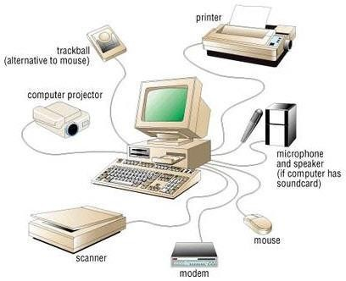
Βασικές Εργασίες ενός Λ.Σ.
Διαχείριση Λειτουργιών Εισόδου/Εξόδου
Οι συσκευές διακρίνονται σε
διαμοιραζόμενες (shared)
  πολλοί χρήστες τις χρησιμοποιούν ταυτόχρονα (π.χ δίσκοι)
αποκλειστικές (dedicated
  ένας χρήστης τις χρησιμοποιεί κάθε στιγμή (π.χ εκτυπωτές)

Slide 27
Βασικές Εργασίες ενός Λ.Σ.
Διαχείριση Λειτουργιών Εισόδου/Εξόδου
Tμήμα του Λ.Σ. το οποίο ασχολείται με τις διαδικασίες εισόδου/ εξόδου
μεταξύ του κεντρικού μέρους και των εξωτερικών προς αυτό συσκευών
εξασφαλίζει τη διασύνδεση των συσκευών με το κεντρικό σύστημα και την ομαλή επικοινωνία.
αναλαμβάνει να διαχειριστεί τις εντολές που εκτελούνται και τα σφάλματα
που παρουσιάζονται.
φροντίζει για την αποδοτική διαχείριση των περιφερειακών μονάδων
καθορίζει τη σειρά ικανοποίησης των διαφόρων δραστηριοτήτων, όπως των
αιτημάτων εγγραφής ή ανάγνωσης.

Slide 28
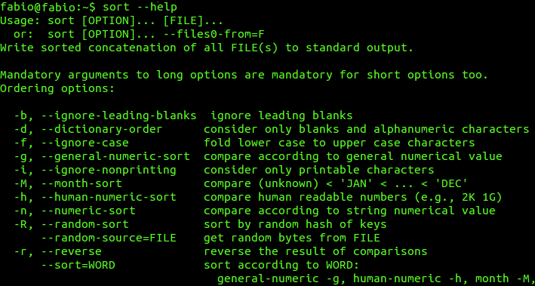

3.1.5 Γνωστά Λειτουργικά Συστήματα
Unix
αναπτύχθηκε στα εργαστήρια Bell Labs της ΑΤ&Τ το 1969
το μεγαλύτερο μέρος του έχει αναπτυχθεί σε C
Είναι Λ.Σ.
  πολυδιεργασίας,
  καταμερισμού χρόνου (timesharing),
  πολλών χρηστών (multiuser), και
  με φορητότητα (portability) - εύκολη εγκατάσταση σε διαφορετικού τύπου συστήματα.

Slide 29
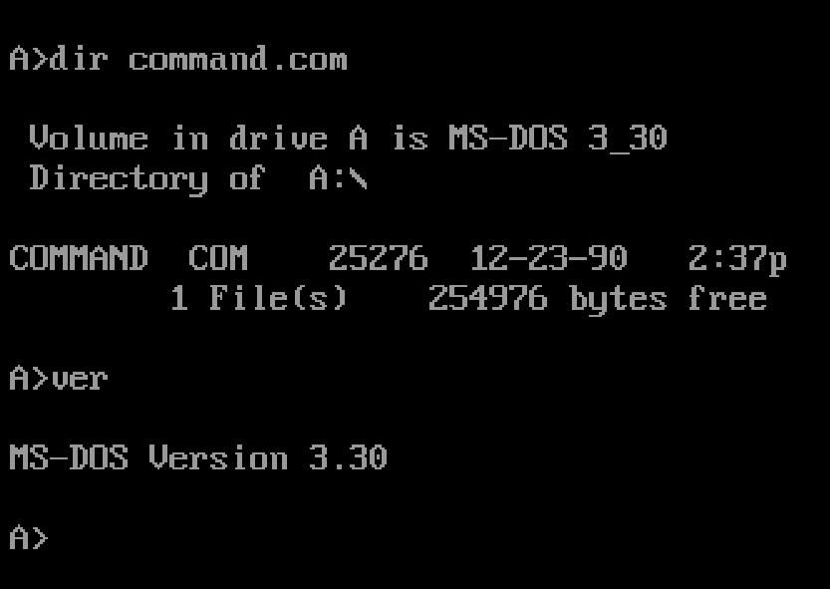

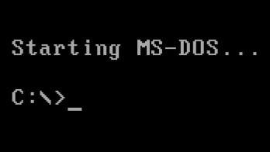
3.1.5 Γνωστά Λειτουργικά Συστήματα
MS-DOS (Microsoft Disk Operating System)
οι εντολές του χρήστη πληκτρολογούνται σε μία γραμμή.
αναπτύχθηκε από την Microsoft το 1981 για λογαριασμό της ΙΒΜ

Slide 30
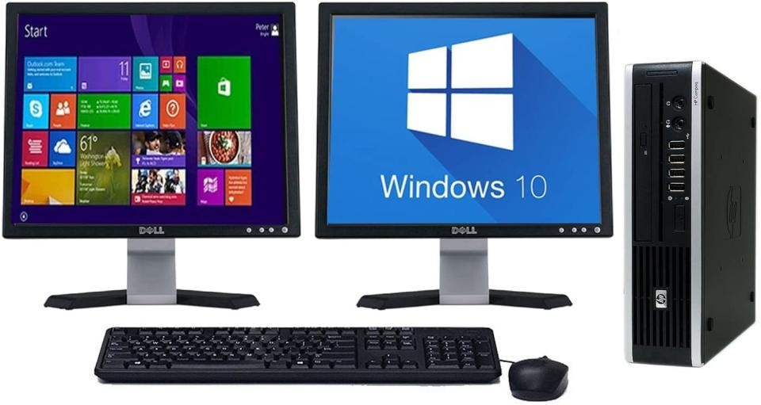

3.1.5 Γνωστά Λειτουργικά Συστήματα
MS Windows της Microsoft
διαθέτουν γραφικό περιβάλλον διεπαφής χρήστη παραθυρικού τύπου
Λ.Σ. πολλαπλών διεργασιών και πολλαπλών χρηστών
Από το 1985 μέχρι σήμερα έχουν αναπτυχθεί διάφορες εκδόσεις των Windows (π.χ. 95, 98, XP, 7, 8.1 κ.α.)

Slide 31


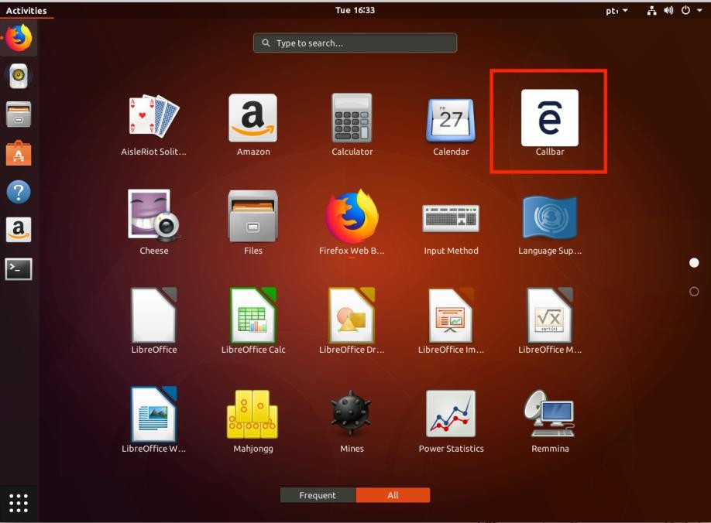
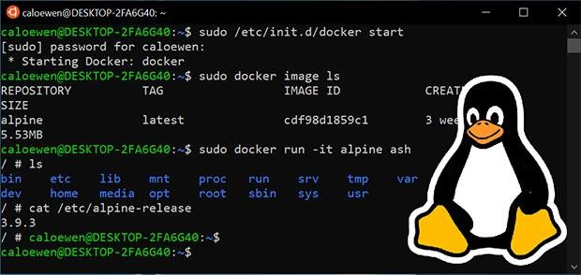
3.1.5 Γνωστά Λειτουργικά Συστήματα
Linux
Λ.Σ τύπου Unix
δημιουργήθηκε από τον Linus Torvalds το 1991
ο πηγαίος κώδικάς του είναι «ανοικτός», με αποτέλεσμα να
αναπτύσσεται συνεχώς από μια μεγάλη κοινότητα χρηστών

Slide 32
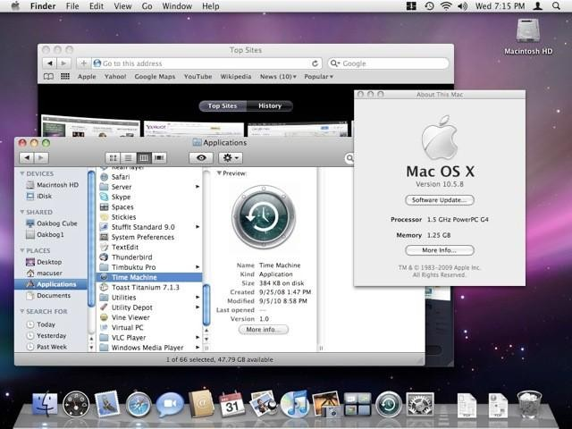
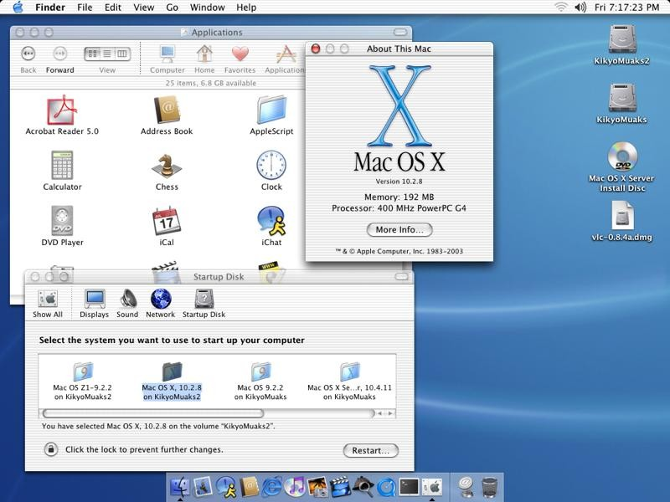
3.1.5 Γνωστά Λειτουργικά Συστήματα
Mac OS X
έχει ως βάση το Λ.Σ. Unix
διανέμεται αποκλειστικά για χρήση με τους υπολογιστές Mac της εταιρείας Apple
είναι η εξέλιξη του Mac OS το οποίο ήταν το αρχικό Λ.Σ. της Apple (1984-1999).
διακρίνονται για τα πρωτότυπα γραφικά περιβάλλοντα διεπαφής τους

Slide 33


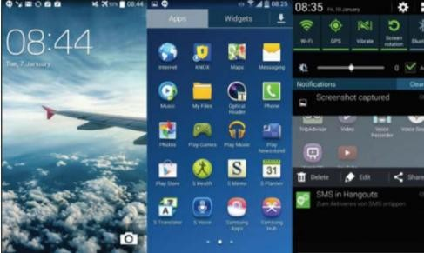

3.1.5 Γνωστά Λειτουργικά Συστήματα
Android
χρησιμοποιείται κυρίως σε συσκευές κινητής τηλεφωνίας και tablets
τρέχει τον πυρήνα του Λ.Σ. Linux
αρχικά αναπτύχθηκε από την Google (2007) και αργότερα από την
Open Handset Alliance

Slide 34

Λειτουργικά Συστήματα

Slide 35
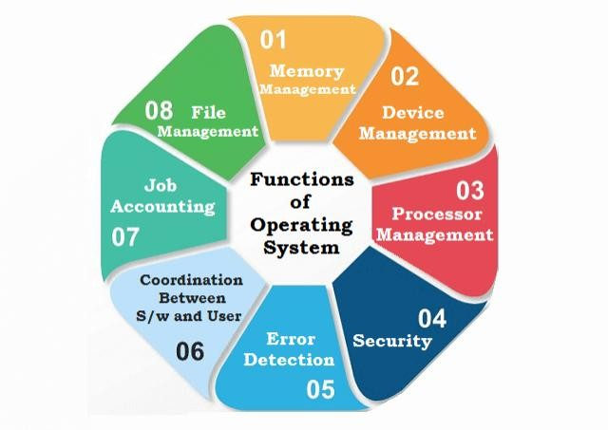
Βασικές Λειτουργίες

Slide 36
ΔΡΑΣΤΗΡΙΟΤΗΤΕΣ
Ποια Λ.Σ. διαθέτει το εργαστήριο υπολογιστών του σχολείου σας; Εντοπίστε ομοιότητες και διαφορές.
2. Αναζητήστε πληροφορίες για Λ.Σ. τα οποία είναι φιλικά στη χρήση τους από Άτομα με Αναπηρία (ΑμεΑ)

